Slide 1



Slide 2

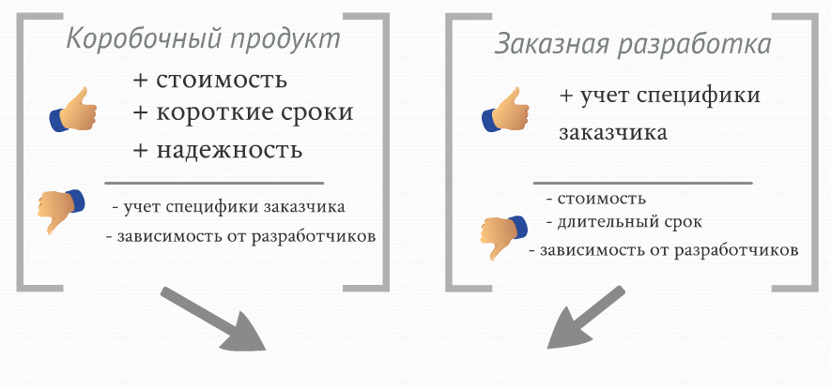
Варианты автоматизации

Slide 3

экономит время и бюджет;
удобное и быстрое изменение и развитие системы;
снижает зависимость от разработчиков;
качественная система учета за 1 день месяцы разработки

Slide 4
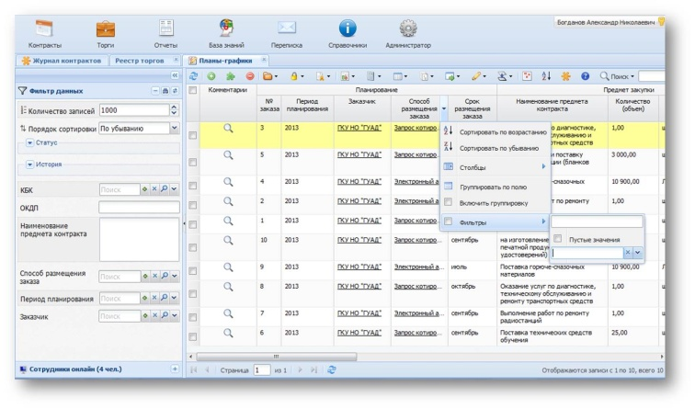
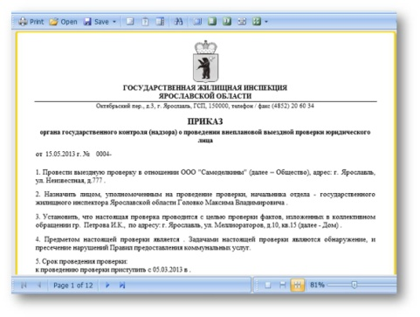
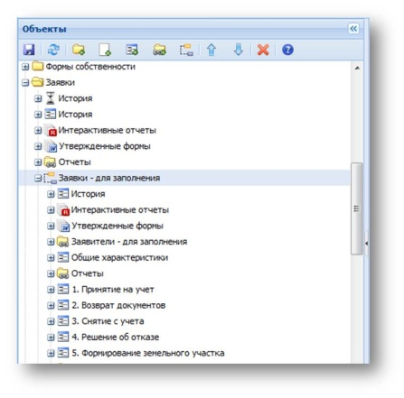
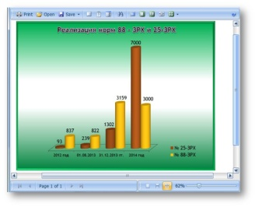

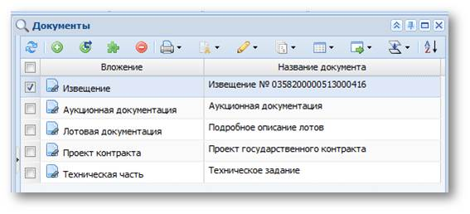
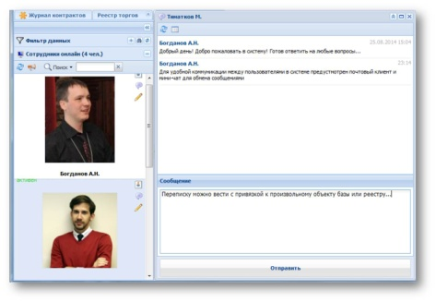

«Акцент» - платформа быстрой разработки качественных информационных систем учета произвольной сложности. Создаваемые системы имеют:
Современный web-интерфейс
Гибкая структура
Встроенная отчетность
Поддержка мобильных устройств
Документооборот, ЭЦП, электронное правительство
Коммуникации

Slide 5
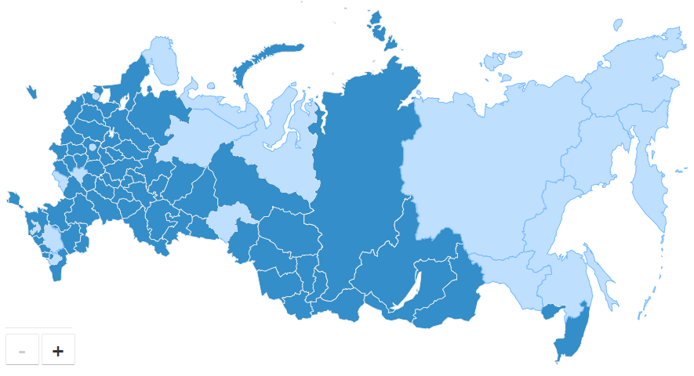
Примеры проектов
11 регионов РФ
10 отраслевых версий

Slide 6
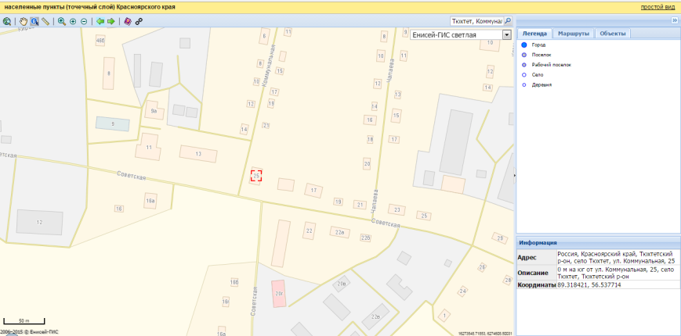
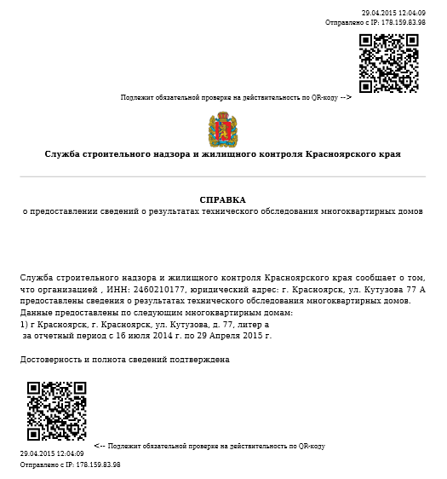
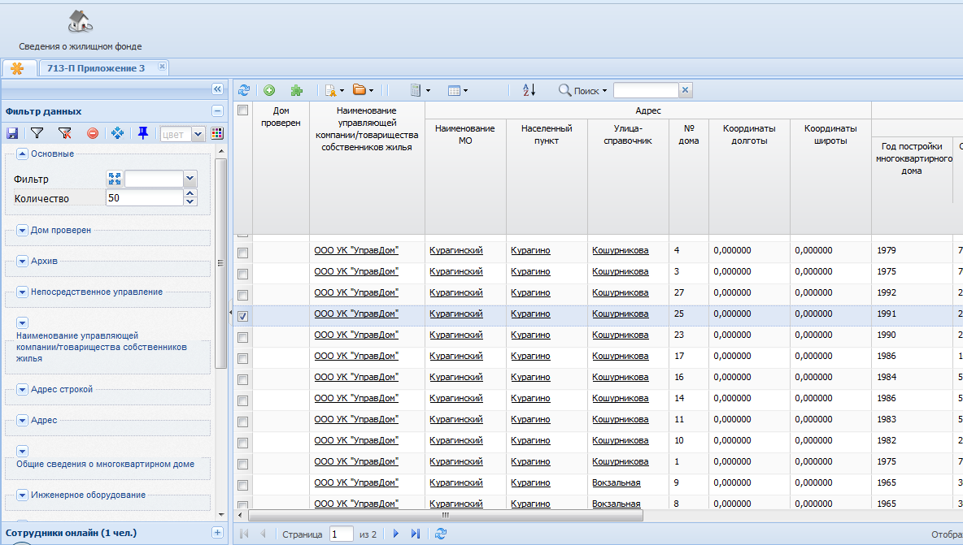
Центр обработки данных о жилищном фонде
1500 пользователей в Красноярском крае
Интеграция с порталом Реформа ЖКХ;
Интеграция с ГИС.
Создана за 7 дней

Slide 7

Автоматизирует сбор и обработку данных
Сравнивает эффективность офисов
Формирует сводную отчетность

Slide 8
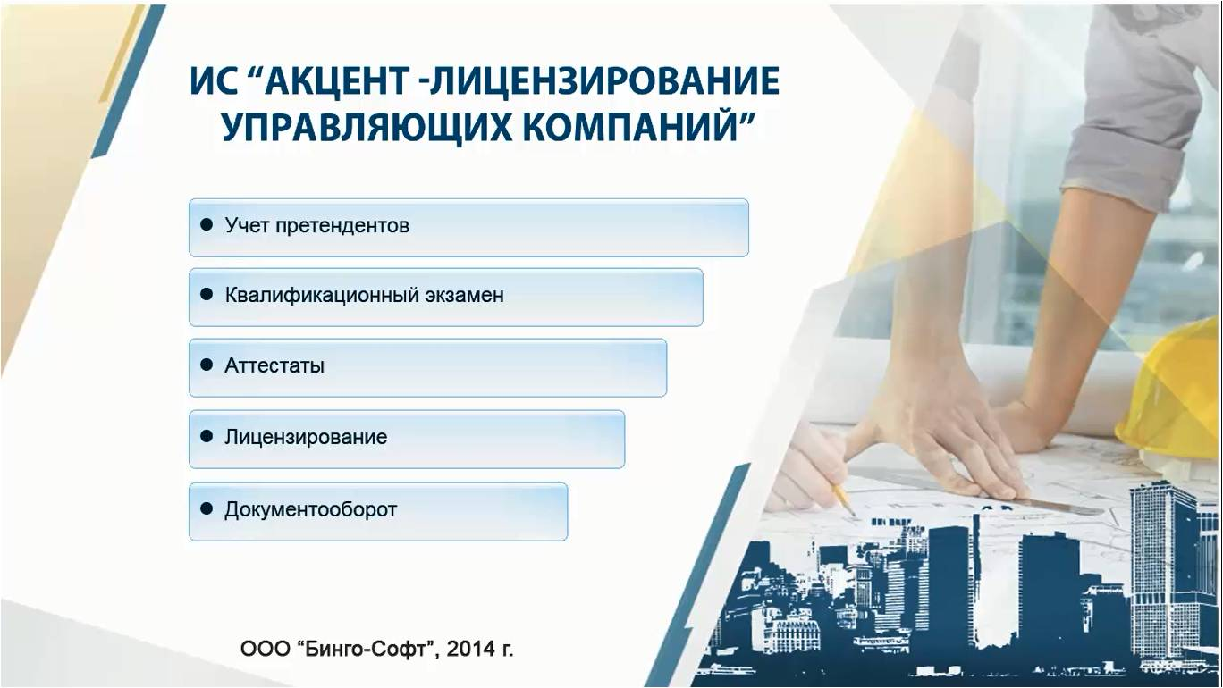
Создана за 2 дня
Используется в 5 регионах
Интеграция с e-learning
30 автоматических форм

Slide 9
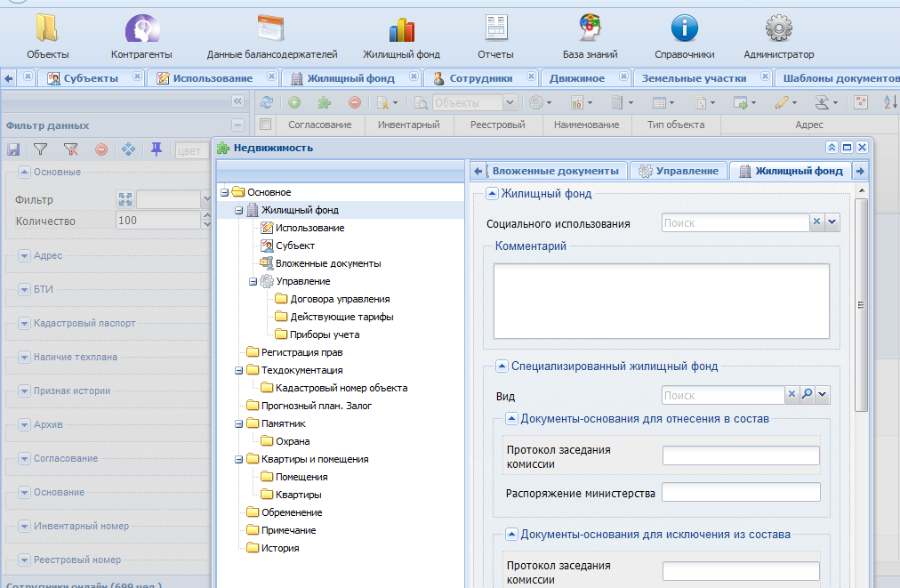
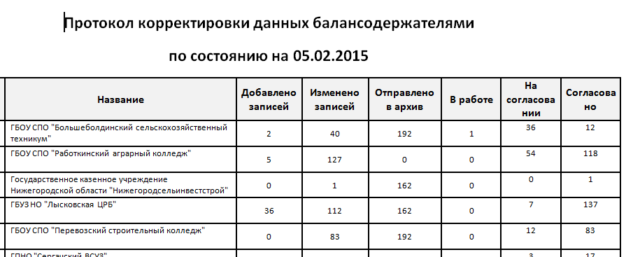
Реестр имущества
750 пользователей
Автоматическая проверка предоставляемых данных
все балансодержатели Нижегородской области

Slide 10
Варианты использования

Slide 11
Надзорная деятельность
Комплексная система планирования и контроля работы региональных инспекций, а также их структурных подразделений:
планы проверок
документооборот
отчетность
интеграция с федеральными порталами

Slide 12
Работа с обращениями
учет обращений по тематикам
резолюции, контроль сроков
автоматизация документооборота

Slide 13
Управление закупками
Автоматизирует все этапы закупочного цикла: от планирования и осуществления закупок до контроля над исполнением обязательств
планирование закупок (планы - графики)
ведение Журнала торгов
ведение журнала контрактов
планирование бюджетных лимитов и контроль их соблюдения
реестр поставщиков
реестр заказчиков
печатные формы документов и отчетность

Slide 14

Сбор отчетности
имущественная сфера
экономика
строительство
ЖКХ
промышленность
социальная сфера
сельское хозяйство
экология

Slide 15
Платформа для региональной информатизации
удобный конструктор для создания взаимосвязанных ведомственных систем
интеграция с электронным правительством
отчетность
снижает зависимость от разработчиков и затраты на обслуживание информационных систем

Slide 16
Принципы работы
прототип разрабатываемой системы до подписания контракта
проект «под ключ» - включены год техобслуживания, импорт данных, настройка структуры и отчетных форм, интеграции

Slide 17

С чего начать…
краткое описание задачи
тестирование демо-версии
принятие решения о покупке

